Slide 1
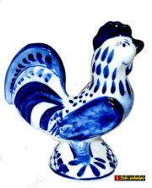
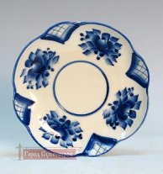
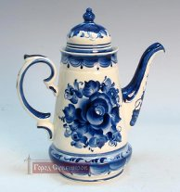
Керамический промысел
Гжель

Slide 2
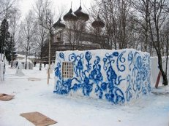
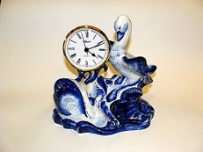
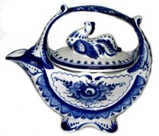
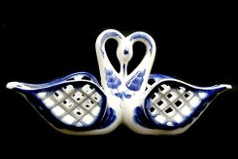
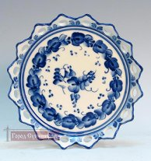
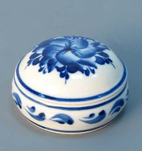
Фарфоровые чайники, подсвечники, часы, Животные и птицы невиданной красы. Деревня в Подмосковье прославилась теперь: Известно всем в народе её названье – Гжель. Гордятся в Гжели жители небесной синевой, Не встретите на свете вы красоты такой!

Slide 3
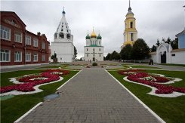
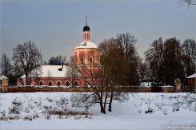
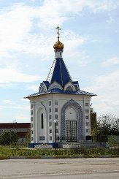
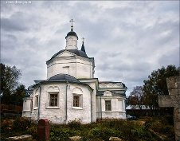
Город - Гжель
По находкам археологов на берегах реки Гжелки и более 2000 лет назад занимались керамическим промыслом. Местность эта уникальна, на поверхность земли выходят разные глины, красные, серые, белые, и из этих глин местные мастера-гончары изготавливали свои произведения.

Slide 4
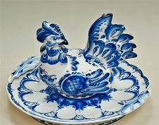
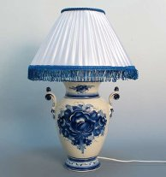
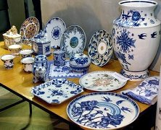
Гжель — это самый известный русский народный керамический промысел. Подмосковный район из 30 деревень славился своими гончарными изделиями еще с XVI века.
Гжельские керамические изделия всегда можно отличить от других изделий. Они изготавливаются из белых глин. Роспись – сочная, широким мазком, бело – синий узор, воспроизводящий сценки народной жизни или цветочные композиции, выполнен в русской национальной манере. Узор украшает вазы для цветов, чайники, сахарницы, чашки, пепельницы, чайные сервизы. Роспись сосудов производится от руки.

Slide 5
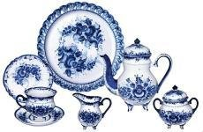
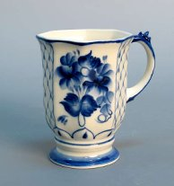
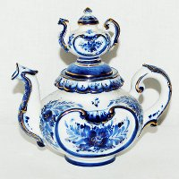
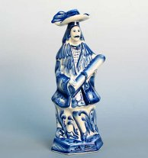
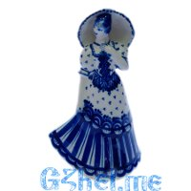
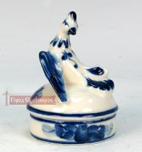
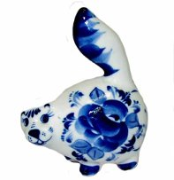
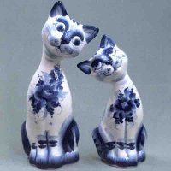
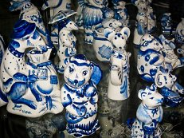
Особенно большим спросом пользуются гжельская посуда
настольная скульптура
и игрушки

Slide 6
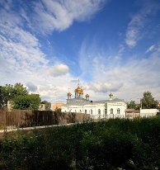
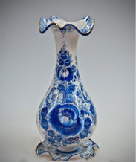
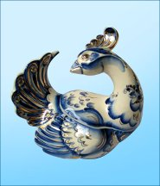
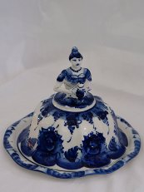
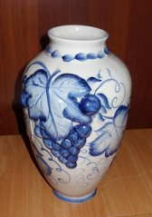
Голубизну небесную, что сердцу так мила, Кисть мастера на чашку легко перенесла. У каждого художника есть свой узор любимый, И в каждом отражается сторонушка родимая. Её трава шелковая, её цветы весенние – И мастерство волшебное достойны восхищения. Из этих чашек с розами ты выпей чудный чай, Гостей на праздник радостный сердечнее встречай!

Slide 7
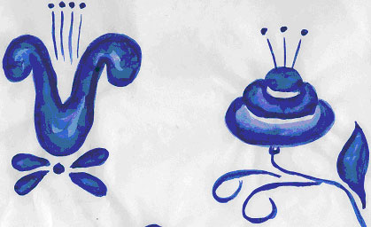
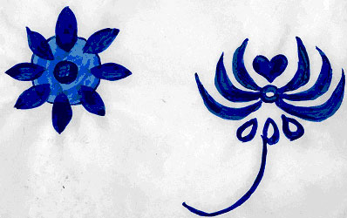
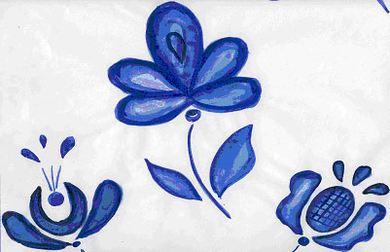
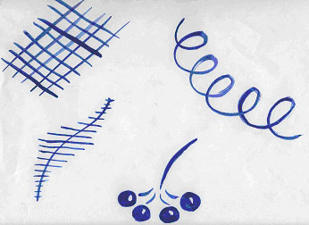
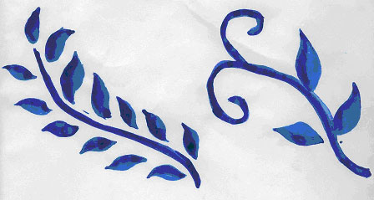
Гжельская роспись
Элементы Гжельской росписи - розы, тюльпаны, астры, гвоздики, листья, штриховка – сеточка, жилка, завитки.
Концом кисти наносят жилки, штриховку, завитки и прихотливо изогнутые стебельки и усики. Чёткие мазки лепестков и листьев тёмно – синего цвета и мазки с мягкими размытыми краями наносят всей кистью. Форма цветков упрощённая, но живописная и декоративная.

Slide 8
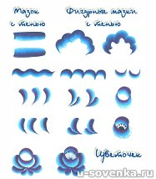
Цветочек
Птица

Slide 9
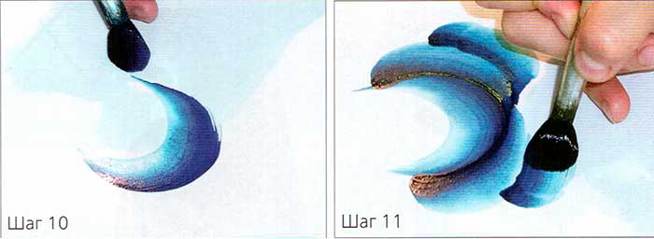
Эскиз «Гжельский букет»
Шаг 1. Делаем основание гжельской розы - полукруглый теневой серповидный мазок кистью № 8. Пальцами руки как бы очерчиваем в воздухе круг, по­степенно приближая кисть к бумаге, лёгкое прикосновение, сильнее нажим и плавно поднимаем кисть в воздух.
Шаг 1
Шаг 2
Шаг 2. Стилизованные лепестки нашей розы сводим в одну точку к основанию цветка (цветоножки). Здесь мазки выполняем лёгкими, волнообразными движениями; чтобы «оживить» розу.

Slide 10
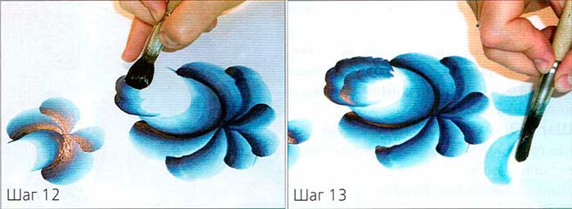
Шаг 3. Упругими, волнообразными движениями делаем «шапку» розы.
Шаг 3
Шаг 4
Шаг 4. Для подмалёвка набираем на кисть № 6 краску, сильно разбавленную на палитре водой, мазок однотонный бледный.

Slide 11
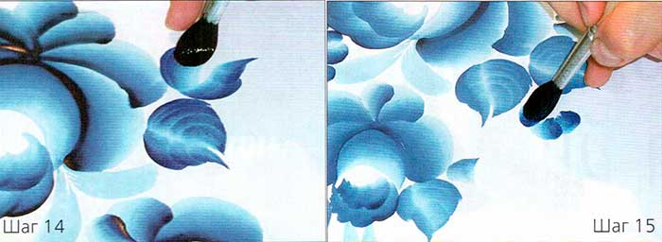
Шаг 5. Листочки пишутся короткими мазками, наложенными друг на друга «ёлочкой», тень у мазка снаружи, поэтому половину листа пишем мазком с правой тенью, а другую - с левой, при этом «лопатку» кисти поворачиваем на 180 градусов.
Шаг 5
Шаг 6
Шаг 6. Короткими прикосновениями кисти делаем лепестки флокса.

Slide 12
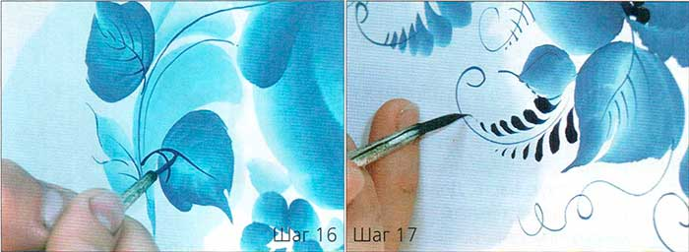
Шаг 7. Тонкой длинной кистью № 2 выполняем «графику» - прожилки у листочков и веточки у «ягодок». Краску набираем на всю длину ворса кисти, линию проводим с нажимом у основания и более тонкую к концу, этим достигается каллиграфия, лёгкость линий.
Шаг 7
Шаг 8
Шаг 8. «Капельки», или «ляпочки», у основания более «жирные», а к концу сходят «на нет».
Шаг 9. Завершают композицию «тычинки» в центре розы, выполненные тонкой кистью с тупым концом, и «вилюшки», или «усики», тонкой кистью № 1, они придают всей композиции лёгкость и воздушность.

Slide 13
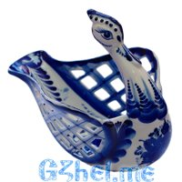
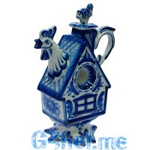
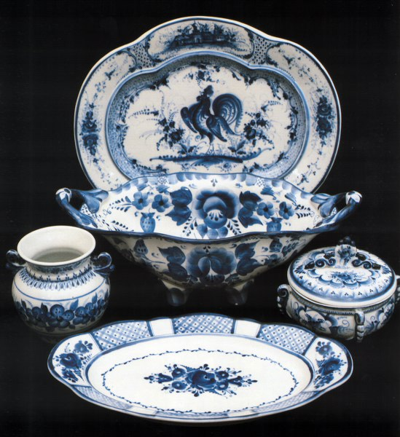
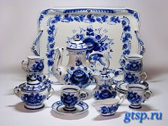
Продукцию гжельских мастеров по достоинству оценили не только в нашей стране, но и во всём мире. Гжельский сувенир одно из самых удачных приобретений для иностранных туристов, да и каждый россиянин наверняка будет рад такому подарку

